Slide 1
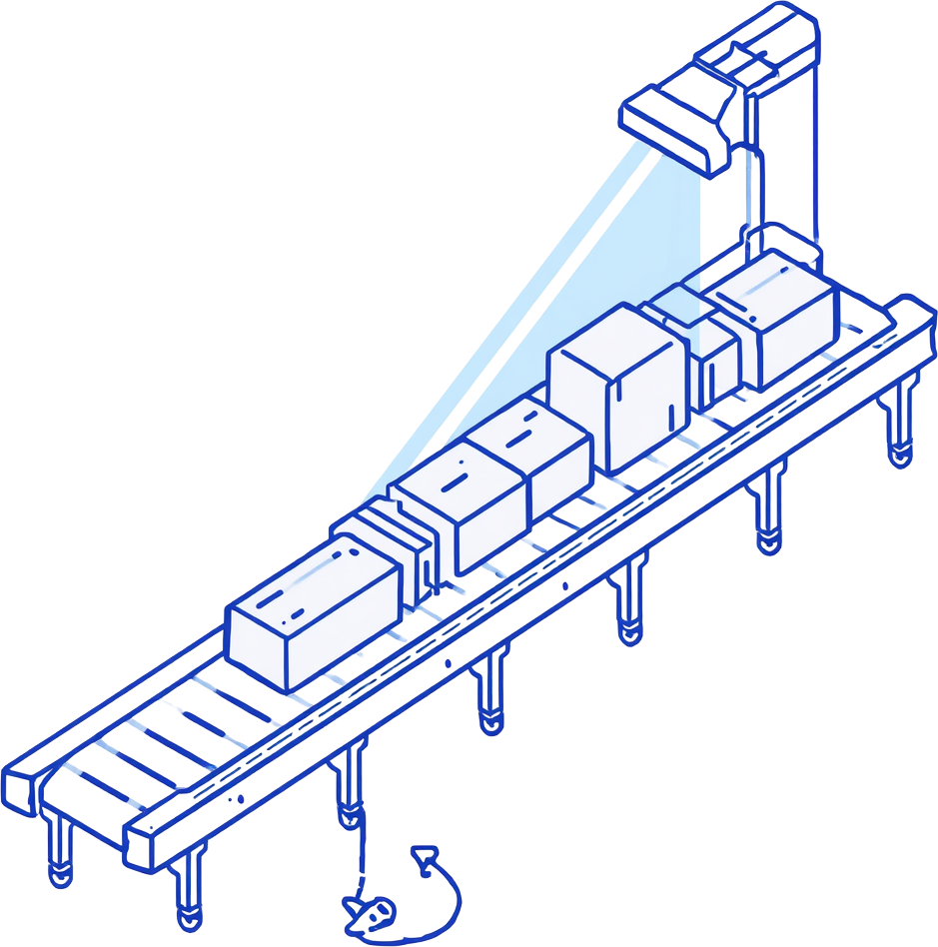
Smart Conveyor
Barcode Scanner
System
Final
Project
Sistem scan resi logistik saat paket berjalan di atas konveyor menggunakan teknologi Computer Vision dengan YOLOv8 dan PyZbar.
Akbar As Syidiqi
2026
AI Engineering Batch 11

Slide 2
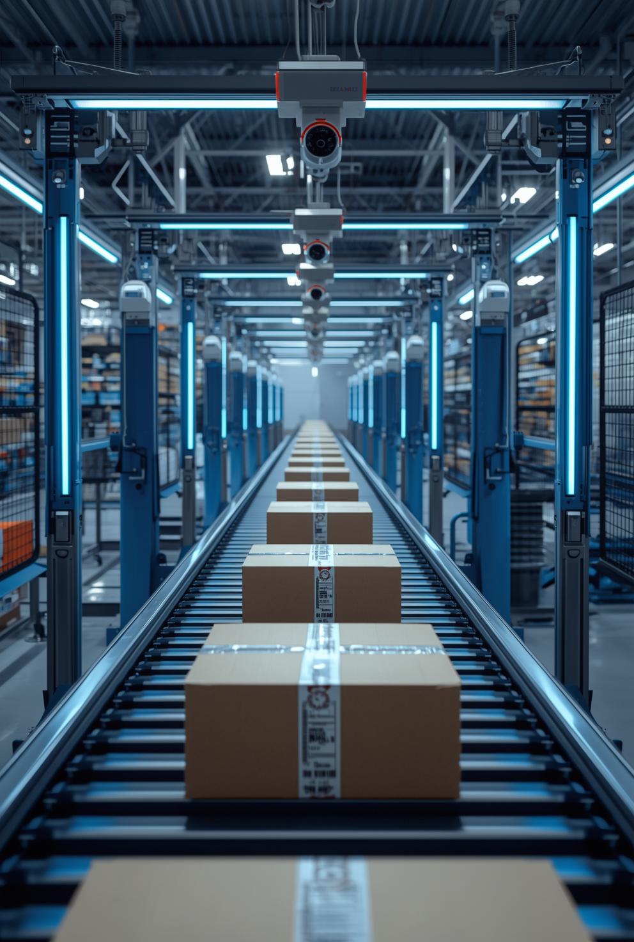

02
The Objective
Otomatisasi Scanning Resi Logistik di Konveyor
Meningkatkan jumlah resi yang di scan dalam waktu tertentu
Mengurangi Beban Kerja Admin Gudang
Menghitung Total Paket & Mencatat Semua Resi

Slide 3
03
Model Overview
PIPELINE DETEKSI DAN DECODING BARCODE OTOMATIS
02
04
YOLOV8
DETECTION
PYZBAR
DECODING
Object Detection sebagai "mata penunjuk" menemukan kardus/paket.
"Mata pembaca" untuk decode barcode dari gambar yang telah diproses.
SQLITE
VALIDATION
CROPPING & OTSU
01
Crop area paket, Otsu's Thresholding tingkatkan kontras barcode.
03
Validasi otomatis dengan unique constraint cegah duplikasi data.

Slide 4

Mode Scan | FPS | Jarak Kamera | Akurasi | Throughput | Keberhasilan Scan
Via Video | 6-8 fps (frame skip 30) | 20 | 100% | Scan 7 paket per 4 detik | 7/7 Paket (100%)
URL Stream 1 | 3-7 fps | 30 | 100% | Scan 5 paket per 10 detik | 5/6 Paket (83%)
URL Stream 2 | 2-10 fps | 45 | 100% | Scan 3 paket per 8 detik | 3/6 Paket (50%)
Metrik Keberhasilan
KESIMPULAN PERBANDINGAN
Scan via rekaman video memberikan performa throughput 3.5x lebih cepat disbanding lewat url stream. Akurasi pembacaan barcode tetap konsisten 100% dengan jarak optimal 20-30 cm.
YOLOV8 MAP50-95
Mean Average Precision dari training model pada dataset Roboflow.
PYZBAR READ RATE
Tingkat keberhasilan pembacaan barcode dalam kondisi gambar bergerak.
100%
78%
VALIDASI SQLITE
Unique constraint mencegah duplikasi data resi secara otomatis.
AKURASI PEMBACAAN BARCODE
Keberhasilan Scan

Slide 5
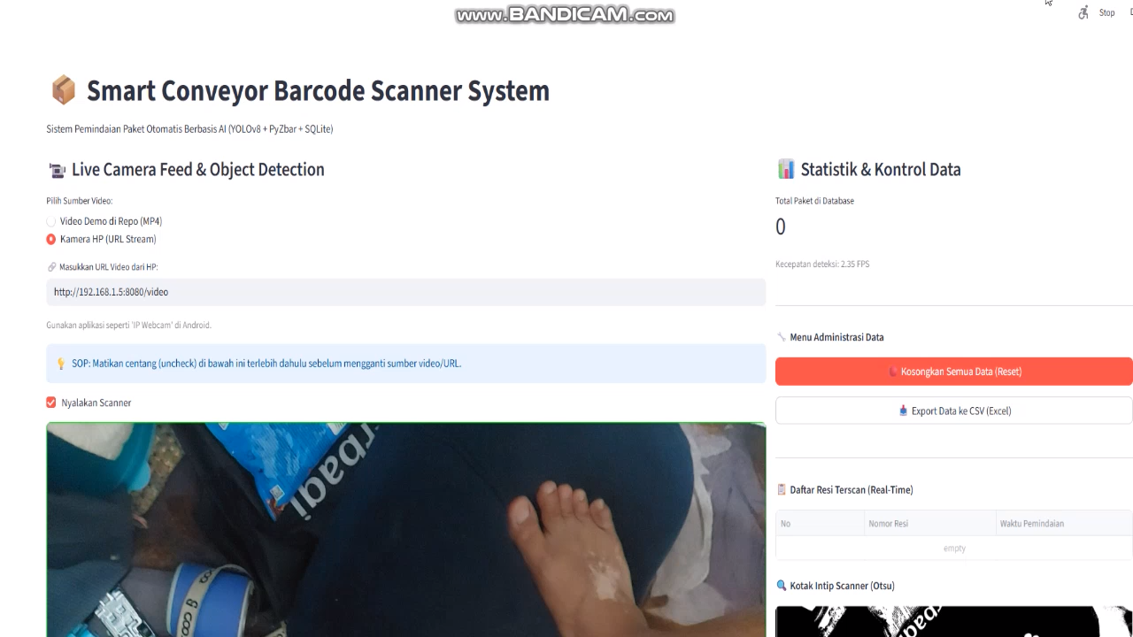
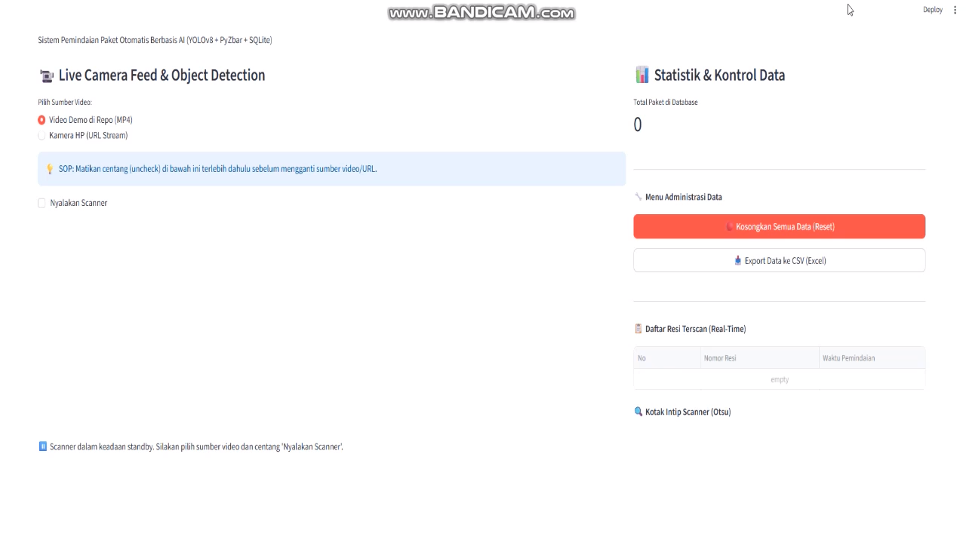
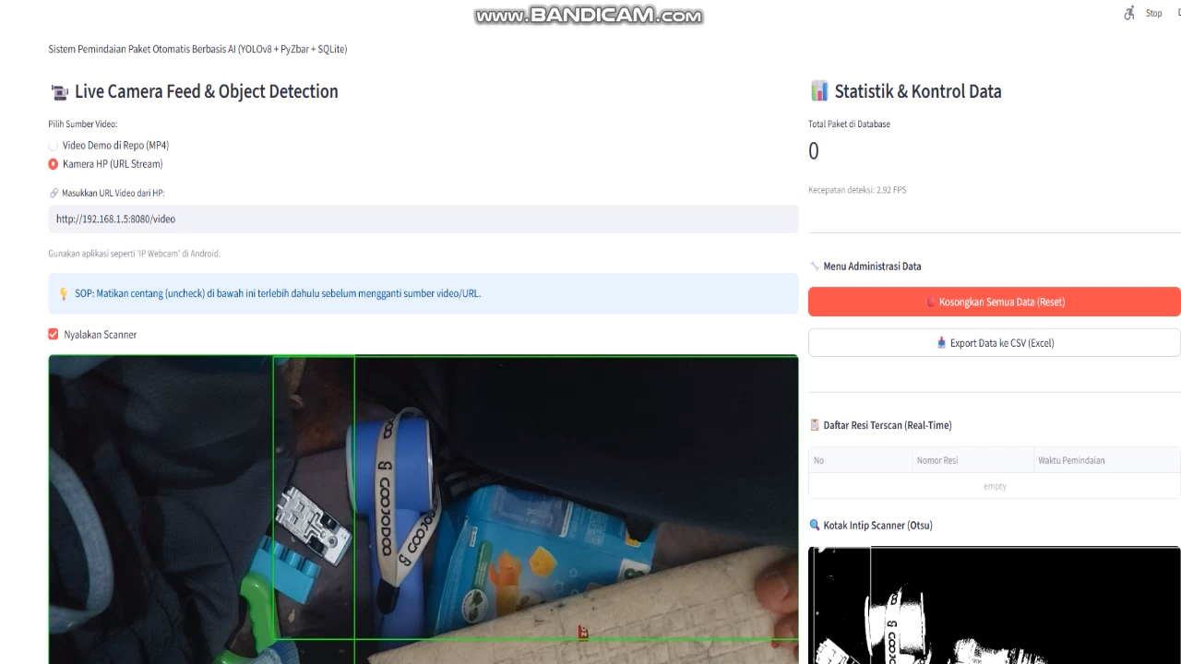
rekaman scan video 7/7 paket berhasil di scan
rekaman url stream 30cm. 5/6 paket berhasil di scan
rekaman url stream 45cm 3/6 paket berhasil di scan

Slide 6
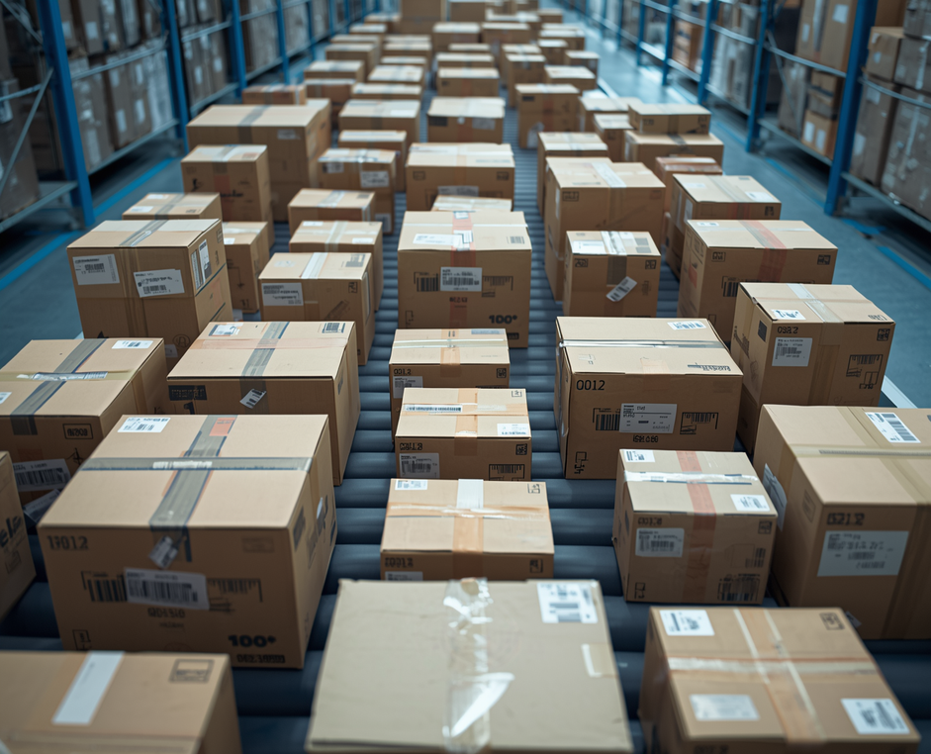
05
Dataset
Overview
GAMBARAN DATASET YANG DIGUNAKAN UNTUK TRAINING DAN VALIDASI MODEL
Dataset gambar paket logistik diperoleh dari platform Roboflow untuk keperluan training dan validasi model YOLOv8.
Dataset ini mencakup berbagai variasi paket dengan ukuran yang berbeda-beda.
Labelling bounding box dilakukan untuk mengidentifikasi lokasi paket dalam frame video.
Variasi kondisi pencahayaan dan sudut pengambilan gambar membantu model lebih robust dalam mendeteksi paket pada kondisi nyata di gudang logistik.
28 annotated images from Roboflow

Slide 7

06
Insights
TEMUAN KUNCI DARI PROYEK SCANNER LOGISTIK
AI tidak perlu dilatih membaca teks resi, cukup mengenali "bentuk paket" saja.
Pembacaan resi lebih efektif dengan algoritma deterministik pembaca piksel (PyZbar).
Kombinasi YOLO + PyZbar memisahkan tugas deteksi dan decoding secara optimal.
Pendekatan hybrid ini mengurangi kompleksitas training model AI secara signifikan.

Slide 8
07
Methodology
ALUR KERJA SISTEM SCANNING RESI OTOMATIS
02
04
VIDEO
CAPTURE
GRAYSCALE & OTSU BINARISASI
Kamera menangkap video real-time paket di atas konveyor.
Konversi grayscale dan thresholding Otsu untuk kontras barcode optimal.
YOLO DETECTION & CROPPING
PYZBAR DECODING & SQLITE
YOLOv8 mendeteksi bounding box paket, lalu cropping area dengan padding.
Decode barcode dengan PyZbar, validasi dan simpan ke SQLite database.
01
03

Slide 9




01
02
03
04
KUALITAS KAMERA RENDAH
JARAK KAMERA TERLALU JAUH
MOTION BLUR SAAT BERGERAK
SULIT TERBACA JIKA BARCODE BLUR
Solusi: Menggunakan kamera dengan lensa berkualitas lebih baik untuk meningkatkan keberhasilan pemindaian barcode.
Solusi: Menyesuaikan jarak optimal kamera 20-30 cm sesuai kualitas kamera untuk hasil scanning maksimal.
Solusi: Otsu's Thresholding memisahkan hitam-putih dengan jelas dan whitelist symbols khusus barcode logistik di PyZbar.
Solusi: Mengecualikan paket dengan barcode blur dari proses scanning untuk menghindari error pembacaan resi.
Challenges & Solutions
Tantangan utama dalam sistem scanning resi logistik otomatis dan solusi teknis yang diterapkan untuk mengatasinya.

Slide 10

09
Learnings
KEY TAKEAWAYS: FAKTOR KEBERHASILAN SISTEM
Keberhasilan Computer Vision sangat tergantung pada kualitas input data yang diterima sistem.
Batasan operasional (jarak kamera, whitelist barcode) meningkatkan presisi dan mengurangi false positive.
Memaksakan model bekerja di segala kondisi justru menurunkan performa secara keseluruhan. Optimasi parameter spesifik lebih efektif.

Slide 11




01
02
03
04
DEPLOY KE VIRTUAL MACHINE
DATABASE POSTGRESQL
INTEGRASI WEBHOOK N8N
NOTIFIKASI TELEGRAM OTOMATIS
Aplikasi dan backend di-deploy pada VM terdedikasi untuk memastikan performa stabil dan akses dari multi-cabang gudang secara bersamaan.
Migrasi dari SQLite ke PostgreSQL untuk skalabilitas lebih baik, mendukung concurrent access dan data integrity untuk operasi multi-lokasi.
Integrasi dengan n8n automation platform untuk memproses event scanning dan trigger workflow otomatis berdasarkan kategori paket.
Notifikasi real-time via Telegram untuk paket kategori VIP atau Fragile, memastikan penanganan prioritas oleh tim gudang.
Pengembangan sistem scanner logistik untuk deployment skala enterprise dengan akses terdistribusi dan notifikasi otomatis untuk penanganan paket prioritas.
Future Improvements

Slide 12
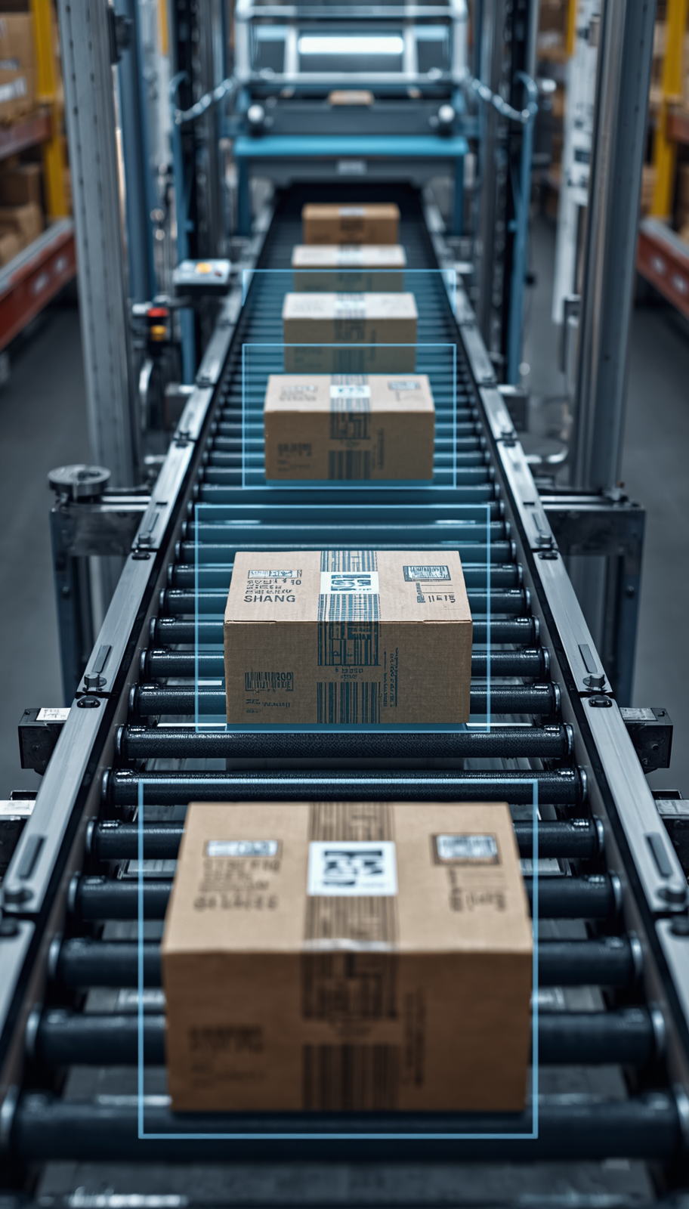

Demo Link
AI Engineering
Final Project
Terima kasih!
Ayo lihat demo
aplikasi ini!
Saksikan demo aplikasi scanning resi logistik otomatis menggunakan YOLOv8 & PyZbar. Lihat bagaimana sistem mendeteksi paket dan membaca barcode secara real-time di konveyor.
konveyor-apps.streamlit.app
11
of 11

